Slide 1




Програмна система для офтольмологічних та ортопедичних клінік OrthoVision
Переверзєв Гліб, ПЗПІ-22-9
Керівник: доц. кафедри ПІ Русакова Наталія
20 червня 2025

Slide 2
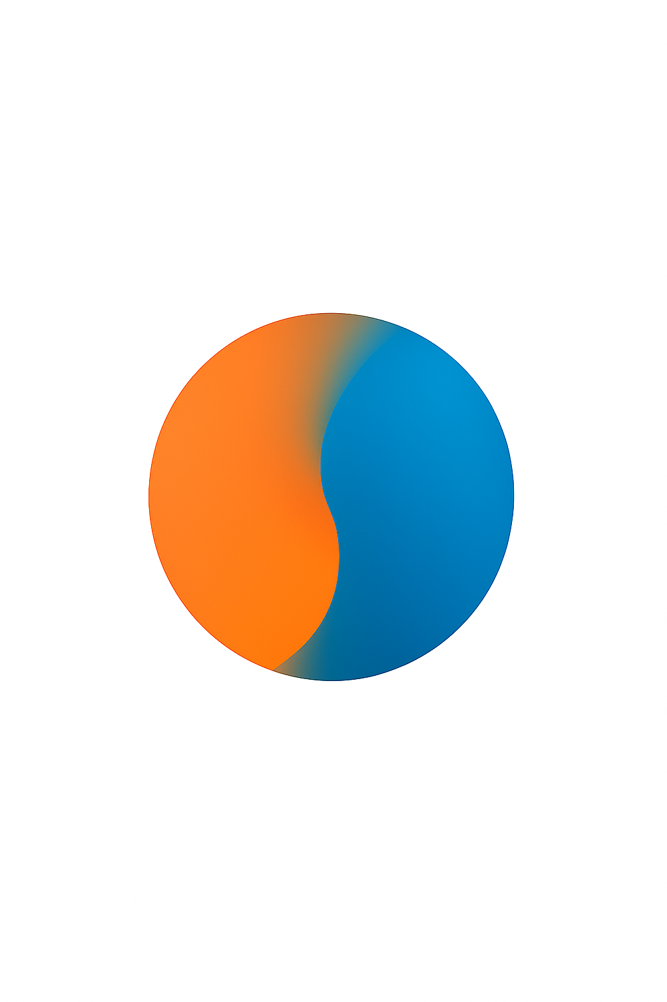

Мета роботи
Актуальність роботи
автоматизує запис пацієнтів,
дозволяє лікарю обробляти візити та додавати діагнози,
інтегрує дані з IoT-пристрою — смарт-окулярів,
охоплює веб, мобільний застосунок та бекенд з API.
Система вирішує актуальні проблеми в медичній сфері:
неефективність ручного запису та обробки пацієнтів,
відсутність постійного моніторингу стану пацієнта,
брак цифрових рішень у клініках.
IoT-рішення на базі смарт-окулярів дає нові можливості для покращення постави, зору та загального самопочуття.
OrthoVision — це крок до цифровізації медицини з акцентом на UX, доступність і масштабованість.
2

Slide 3


Аналіз проблеми
У ході дослідження предметної області було проаналізовано існуючі медичні платформи, зокрема Helsi та Doc.ua, що пропонують базовий функціонал онлайн-запису, історії візитів та медичного обліку. Проте вони орієнтовані на загальний медичний ринок і не враховують особливості таких вузьких напрямів, як ортопедія чи офтальмологія.Також зазначені сервіси не підтримують інтеграцію з IoT-пристроями, що обмежує можливості моніторингу фізіологічних показників пацієнтів.
3

Slide 4




Аналіз існуючих рішень
Функціонал
Онлайн-запис пацієнтів
Перегляд історії візитів
Підтримка вузької спеціалізації
Робота з діагнозами
Інтеграція з IoT-пристроями
4

Slide 5
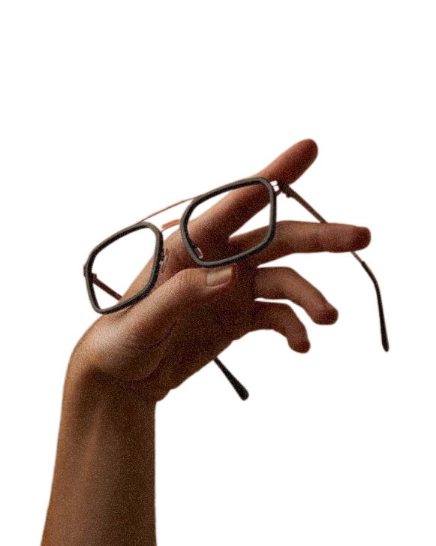
Постановка задачі та опис системи
У клініках відсутнє спеціалізоване ПЗ, яке об'єднує онлайн-запис, обробку медичних даних і моніторинг стану пацієнтів через IoT.
Мета — створити систему OrthoVision, що забезпечує зручну взаємодію пацієнтів, лікарів і адміністраторів із підтримкою «розумних окулярів».
Очікувані результати:
Автоматизація прийомів та діагностики.
Отримання даних з IoT-окулярів.
Безпечна авторизація та розмежування ролей.
Зручні мобільні та веб-інтерфейси.
5

Slide 6
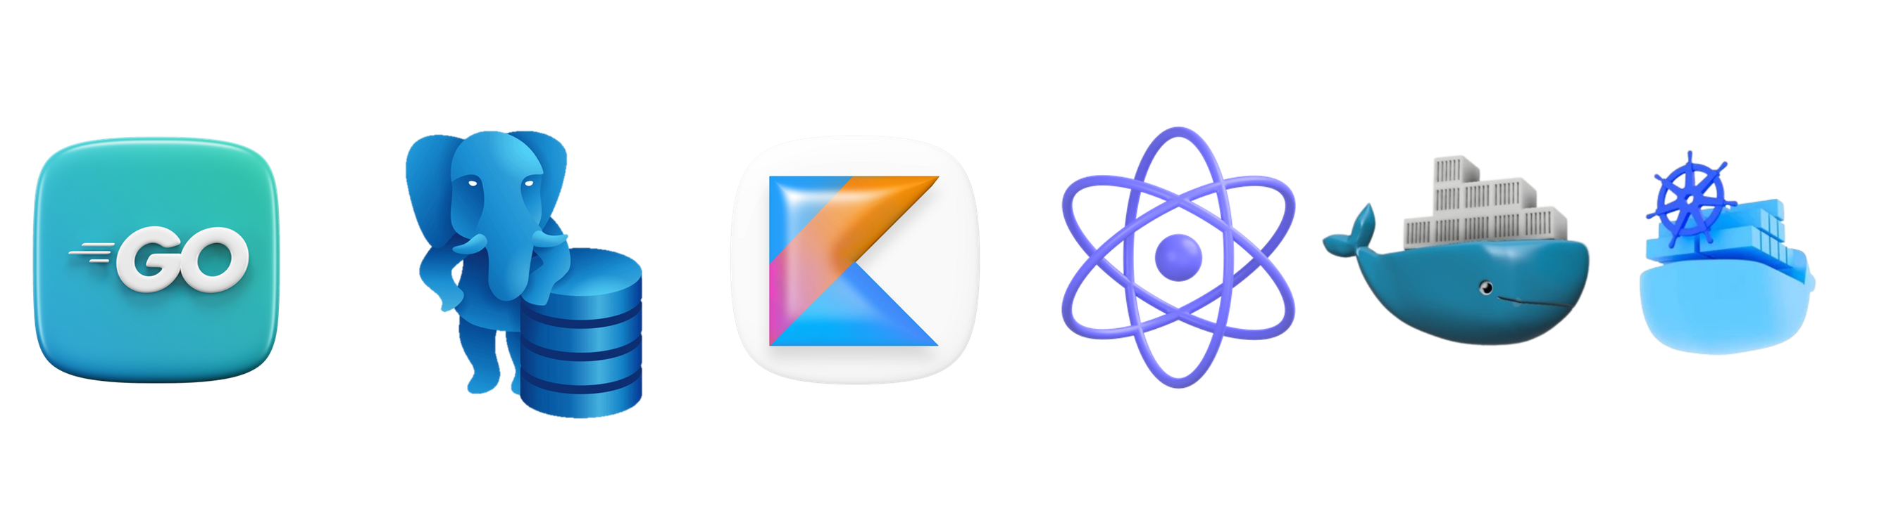
Вибір технологій розробки
6

Slide 7
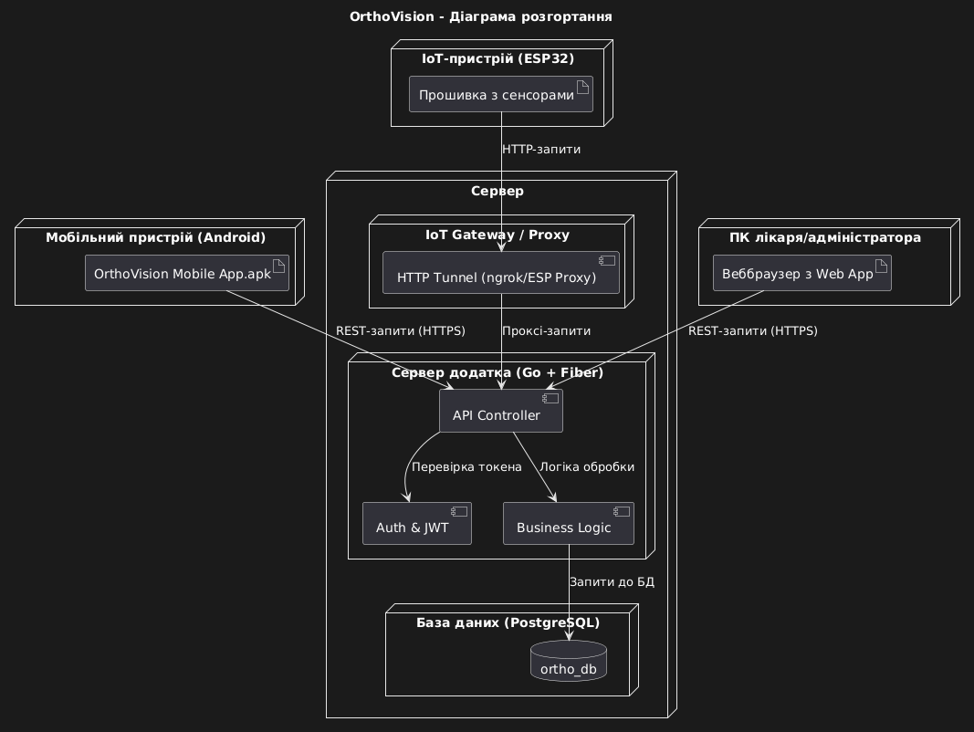
Архітектура створенного програмного забезпечення
Розроблена система має клієнт-серверну архітектуру, що включає три основні компоненти: веб-застосунок для лікарів та адміністрації, мобільний застосунок для пацієнтів, а також серверну частину, яка забезпечує логіку бізнес-процесів, зберігання даних і взаємодію з IoT-пристроєм — смарт-окулярами. Передача даних відбувається через REST API з використанням JWT-аутентифікації. Архітектура забезпечує масштабованість, розділення відповідальностей і простоту в подальшому розвитку системи.
7

Slide 8
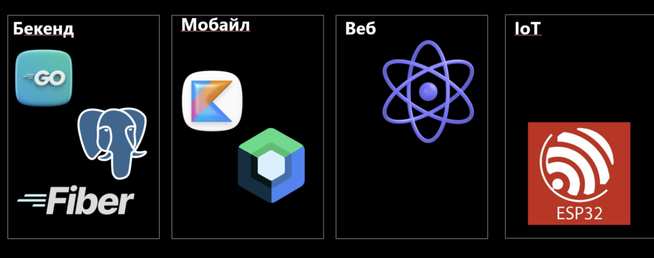
Опис програмного забезпечення, що було використано у дослідженні
8

Slide 9


Дизайн системи
Система спроєктована за принципами User-Centered Design, з акцентом на реальні сценарії використання медичними працівниками та пацієнтами. Для мобільного інтерфейсу застосовано патерни Material Design, для вебу — гнучка адаптивна верстка з урахуванням ролей користувачів.
Послідовність:
Аналіз вимог користувачів (лікар, пацієнт, адміністратор)
Розробка UX-прототипів
Створення UI-компонентів (Next.js, Jetpack Compose)
Тестування з реальними сценаріями
9

Slide 10
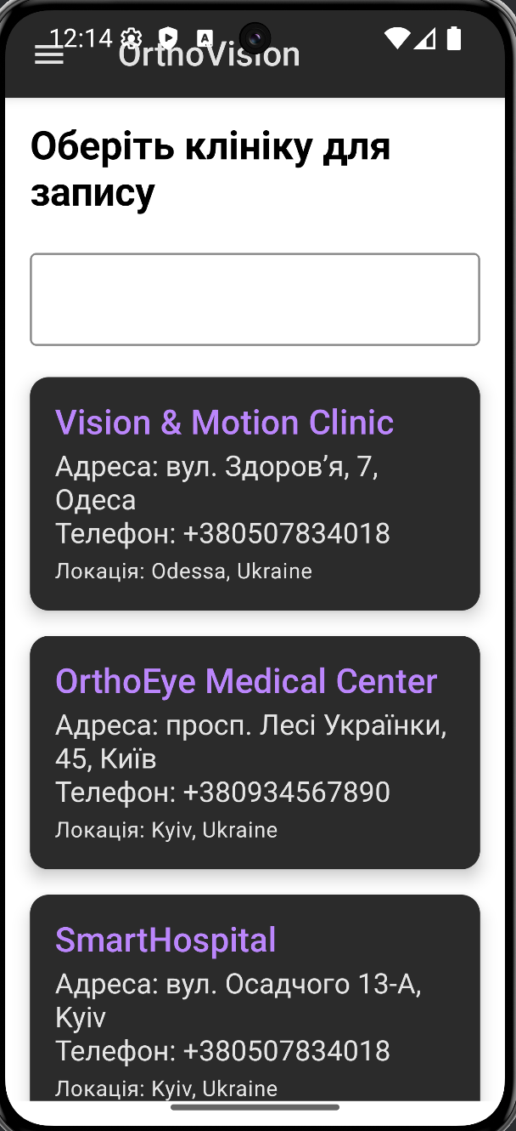
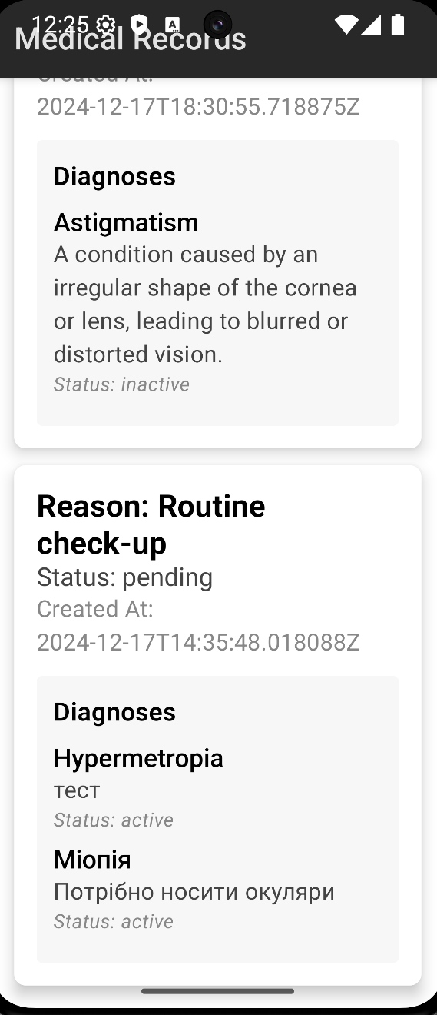
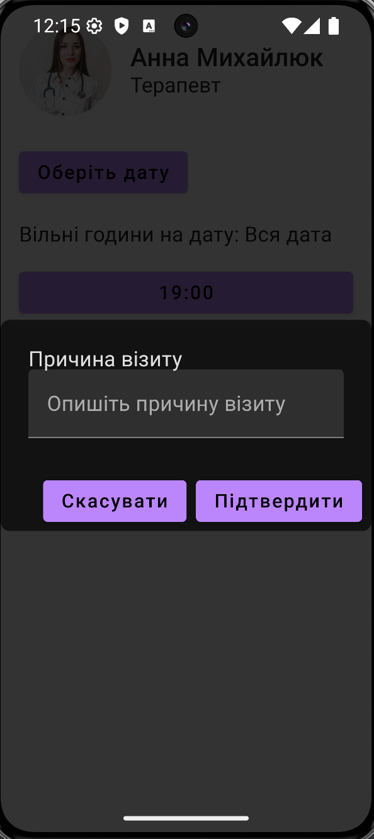
Інтерфейс користувача мобайлу
10

Slide 11
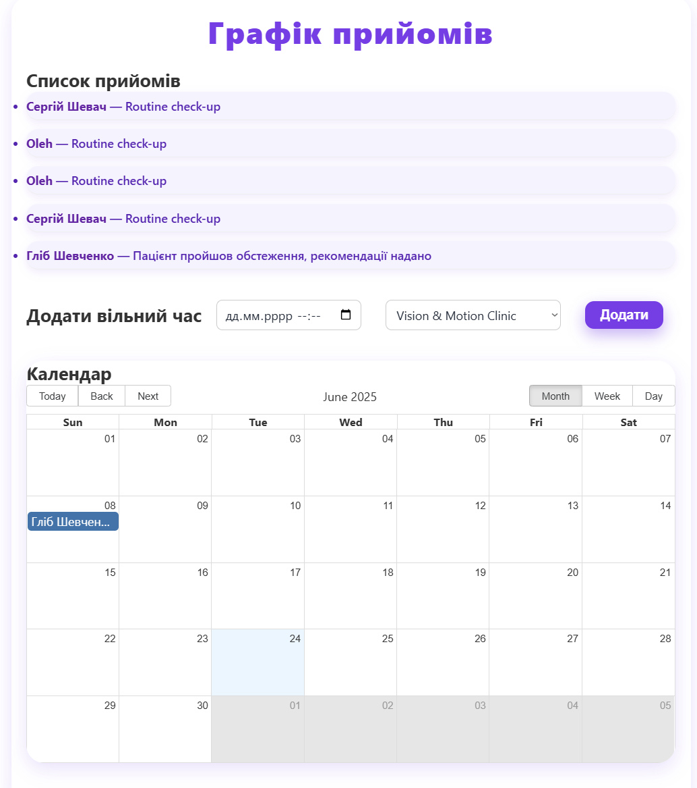
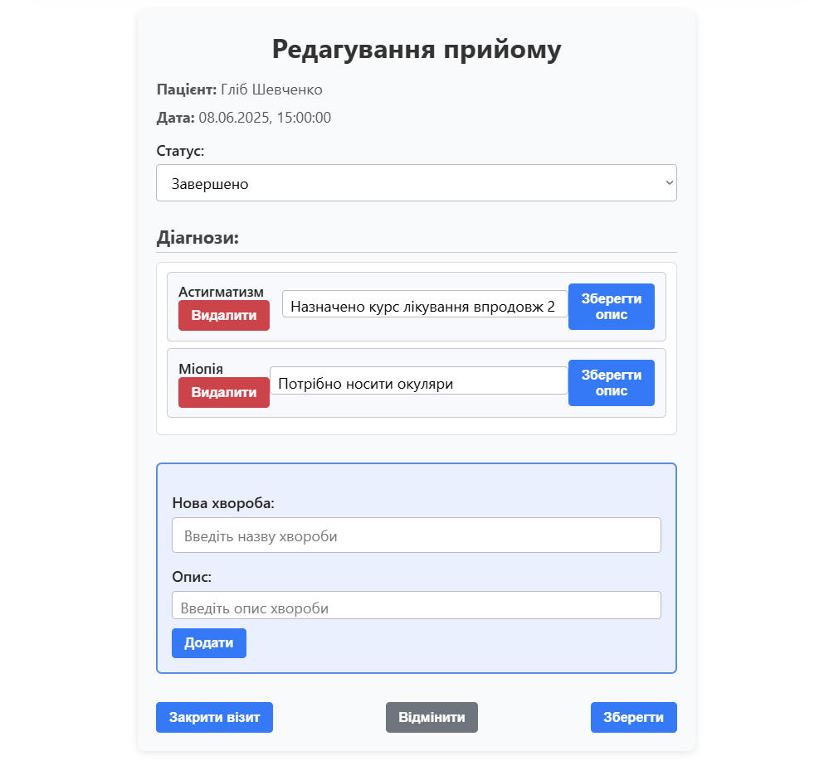
Інтерфейс користувача веб-інтерфейсу (лікаря)
11

Slide 12
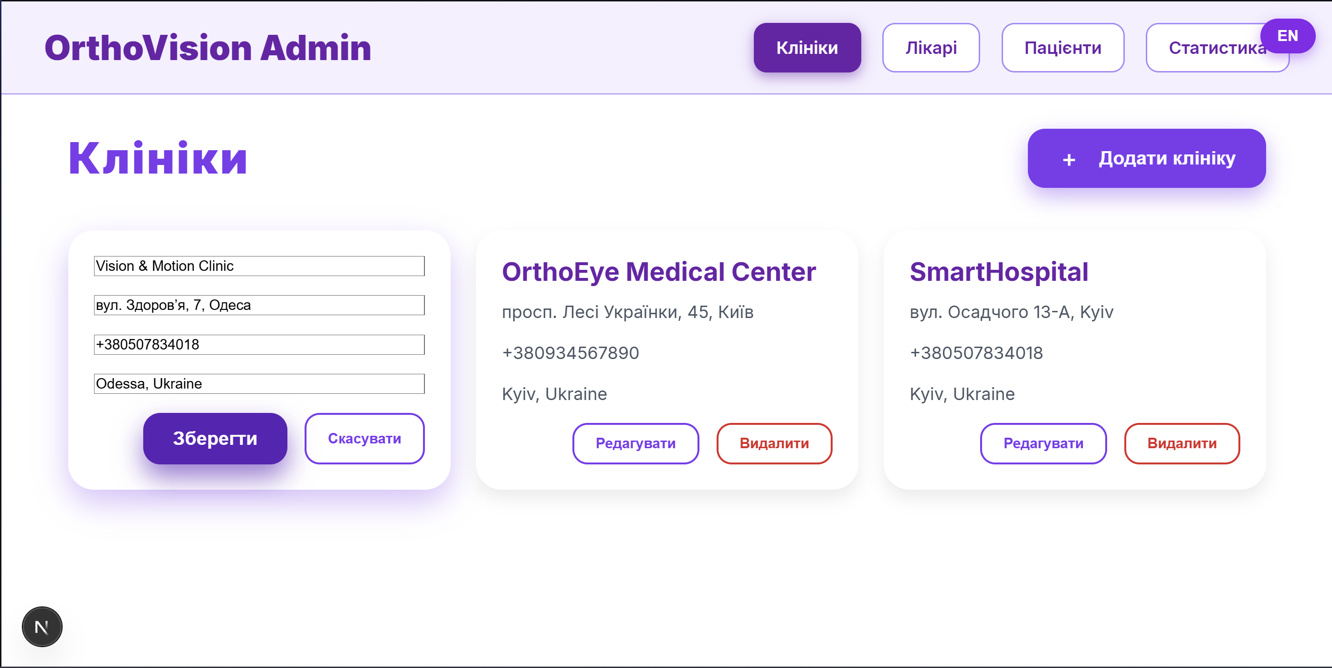
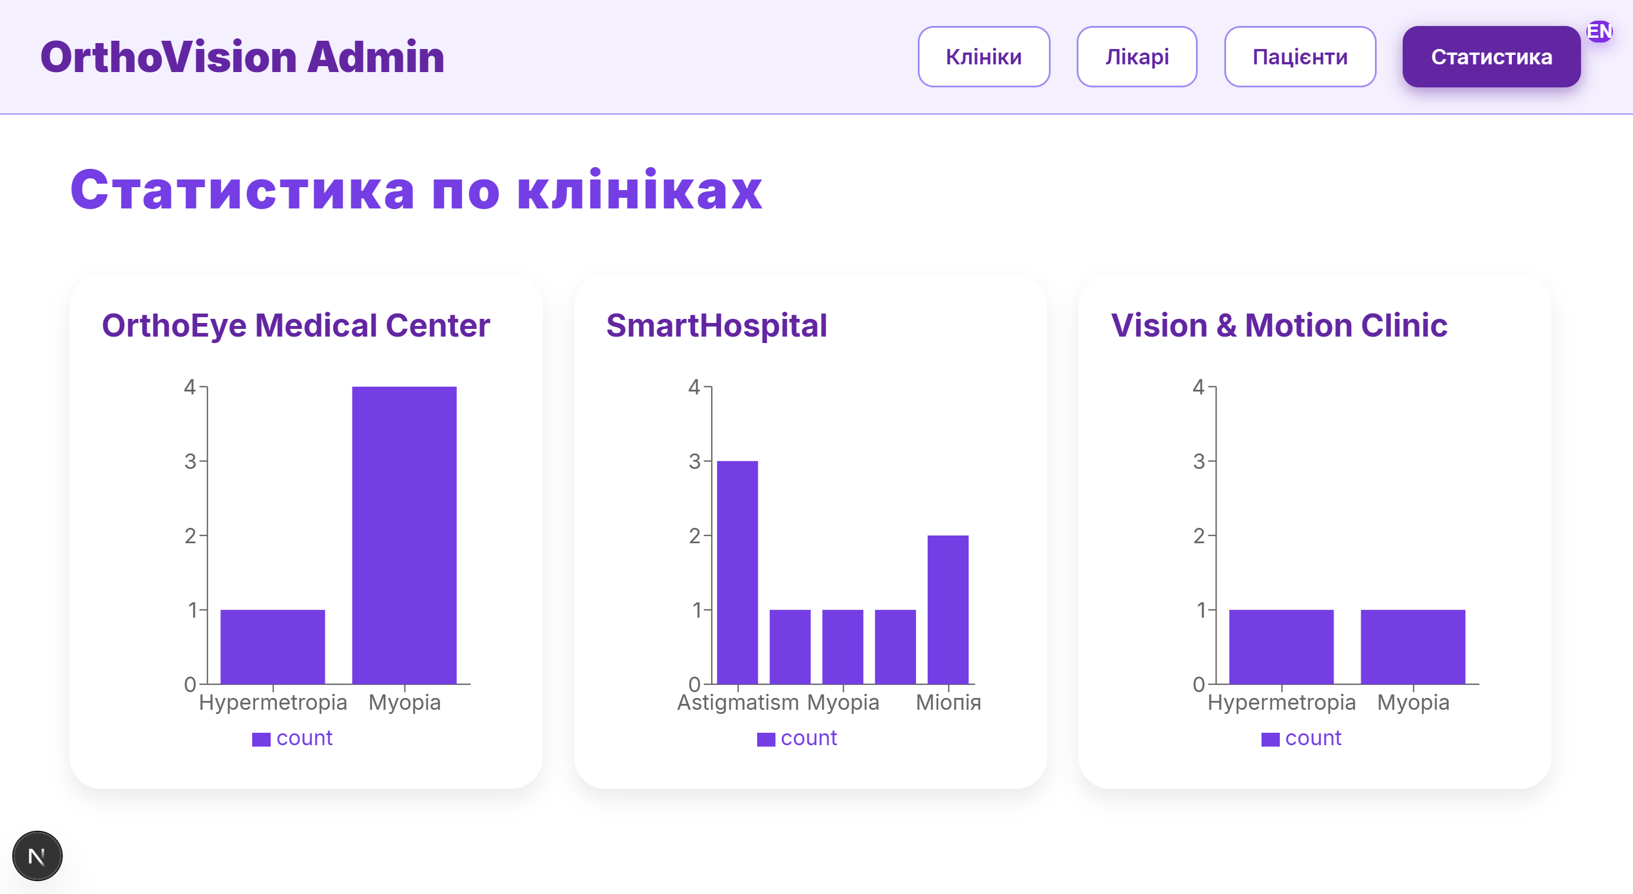
Інтерфейс користувача веб-інтерфейсу (адміністратора)
12

Slide 13
Підсумки
Веб-інтерфейс для лікаря: Забезпечує зручний перегляд прийомів у форматі календаря та списку. Реалізовано додавання діагнозу, зміну статусу запису та створення вільного часу. Інтерфейс стабільний, підтримує багатомовність, добре працює з JWT-аутентифікацією.
✅ UX зручний для лікаря ❌ Потребує чіткішого розмежування ролей
Мобільний застосунок для пацієнта: Реалізовано реєстрацію, перегляд лікарів, онлайн-запис, карта пацієнта, історія візитів і перегляд статистики з окулярів.
✅ Працює стабільно, інтуїтивний інтерфейс ❌ Відсутня підтримка push-сповіщень, слабка перевірка даних
IoT-модуль (смарт-окуляри): Емуляція роботи сенсорів (освітлення та нахил голови) на базі ESP32. Дані надходять на сервер у форматі JSON через HTTP. ✅ Успішна емуляція без фізичних пристроїв ❌ Обмежений функціонал, відсутність реального обладнання
Серверна частина: Здійснює автентифікацію, обробку записів, зберігання статистики, забезпечує REST API для мобільного та вебклієнтів.
✅ Швидке оброблення запитів, підтримка JWT ❌ Архітектура не чітко модульна, обмежене розмежування прав
13

Slide 14
Висновки
У результаті реалізації програмної системи OrthoVision було створено стабільно працюючий засіб для онлайн-менеджменту клінічної інформації та моніторингу здоров’я пацієнтів. Розроблено вебінтерфейс для лікарів, який дозволяє керувати записами, призначати діагнози та працювати з календарем прийомів. Мобільний застосунок забезпечує зручну взаємодію пацієнтів із системою — запис на прийом, перегляд історії та статистики з окулярів. Серверна частина гарантує безпечний обмін даними через JWT та забезпечує зв’язок між усіма модулями. ІоТ-компонент — емульовані смарт-окуляри на базі ESP32 — демонструє працездатність концепції збору фізіологічних даних. Хоча система потребує вдосконалення архітектури, кращого поділу ролей та розширення функціональності IoT, вона вже зараз є повноцінною основою для подальшого розвитку у напрямку сучасної цифрової медицини.
14

